Slide 1
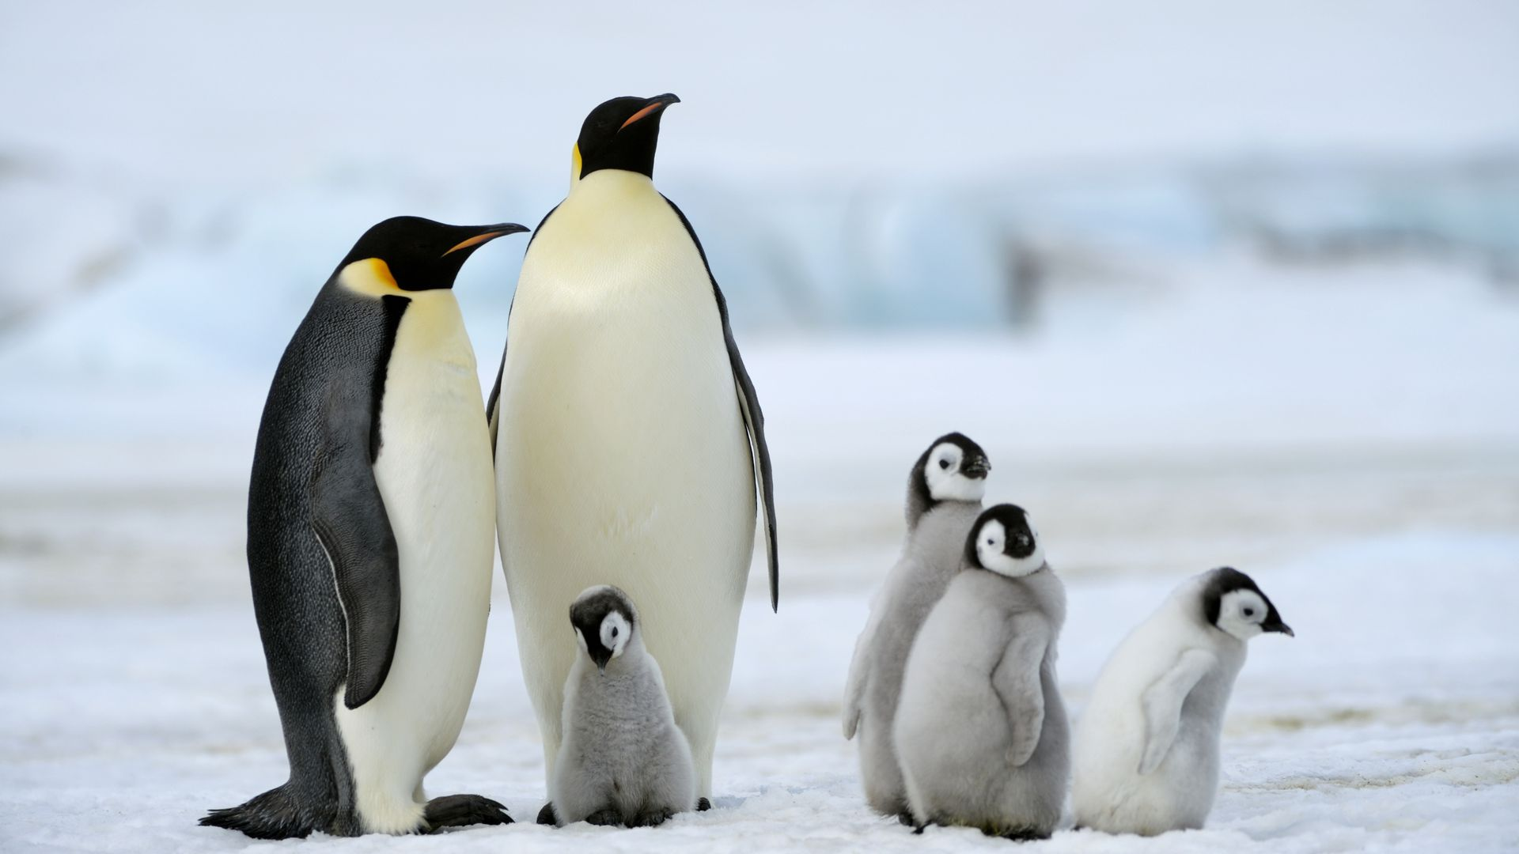
আজকের পাঠে সবাইকে স্বাগতম

Slide 2
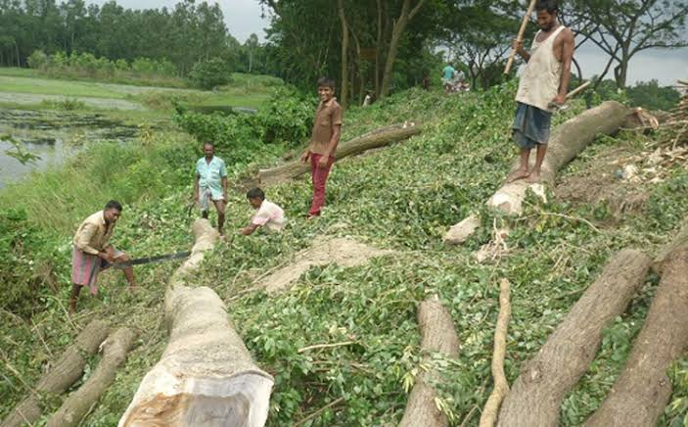
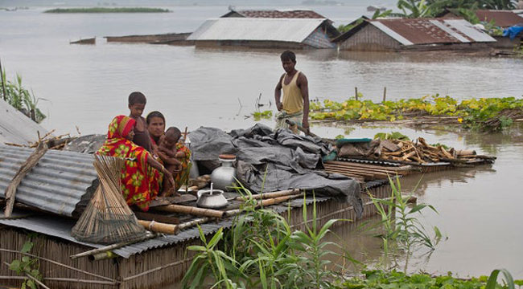
এগুলো আমাদের পরিবেশকে কী করে?
ছবিতে তোমরা কী দেখতে পারছ?
নিচের ছবিগুলো লক্ষ্য কর
পরিবেশ পরিবর্তন করে
গাছ কাটার দৃশ্য এবং বন্যা

Slide 3
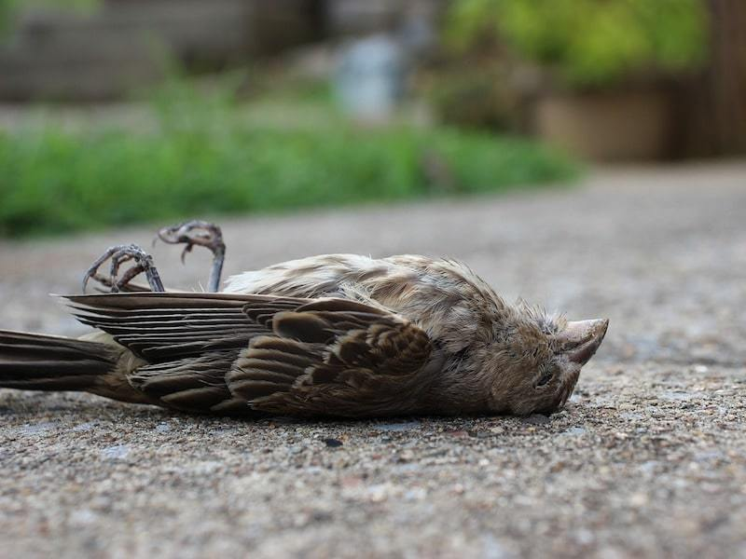
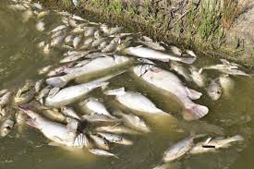
পাখি এবং মাছ মরে যাওয়ার কারণ কী?
পরিবেশ পরিবর্তনের প্রভাব
নিচের ছবিগুলো পর্যবেক্ষণ কর

Slide 4
আমাদের আজকের পাঠ-
জীবের উপর পরিবেশের প্রভাব

Slide 5
পাঠ পরিচিতি
প্রাথমিক বিজ্ঞান
শ্রেণিঃ ৪র্থ
অধ্যায়ঃ ২
পাঠ্যাংশঃ জীবের উপর পরিবেশের প্রভাব.........কাজটি সম্পন্ন করি।

Slide 6
এই পাঠ শেষে শিক্ষার্থীরা-
২.1.৩ পরিবেশের পরিবর্তনের ফলে কোন একটি নির্দিষ্ট পরিবেশের উদ্ভিদ ও প্রাণীর বিলুপ্তি ঘটে তা উল্লেখ করতে পারবে।
২.1.8 একটি নির্দিষ্ট স্থানে উদ্ভিদ ও প্রাণীর উপরে সেই স্থানের পরিবেশের বিভিন্ন প্রভাব উল্লেখ করতে পারবে।

Slide 7
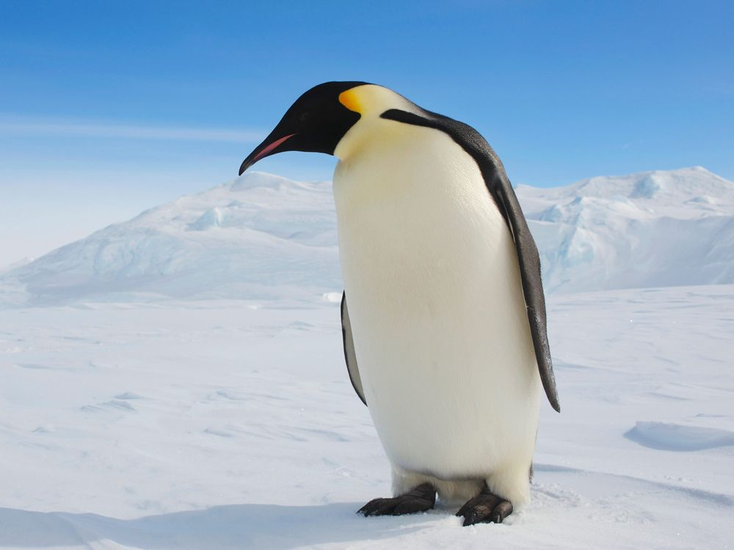
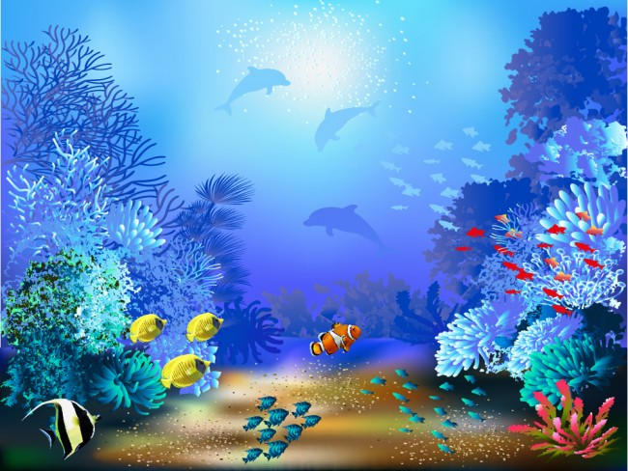
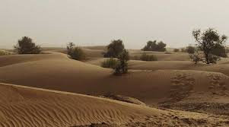
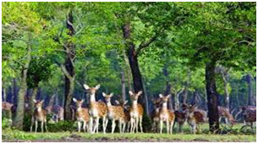
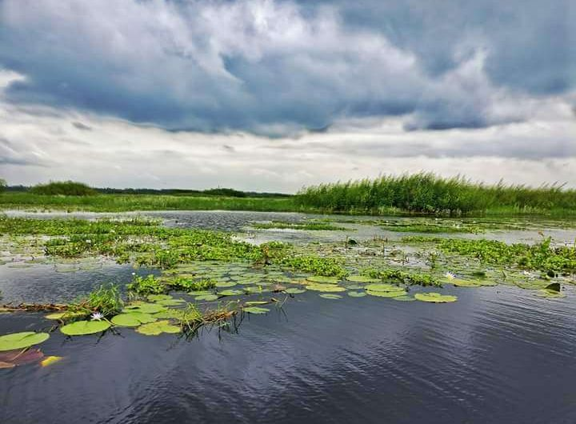
নিচের ছবিগুলো পর্যবেক্ষণ কর
বিভিন্ন পরিবেশে
উদ্ভিদ ও প্রাণী কোথায় বাস করে?
মেরু অঞ্চলের পরিবেশ
সামুদ্রিক পরিবেশ
মরুভূমির পরিবেশ
বনজ পরিবেশ
জলজ পরিবেশ

Slide 8
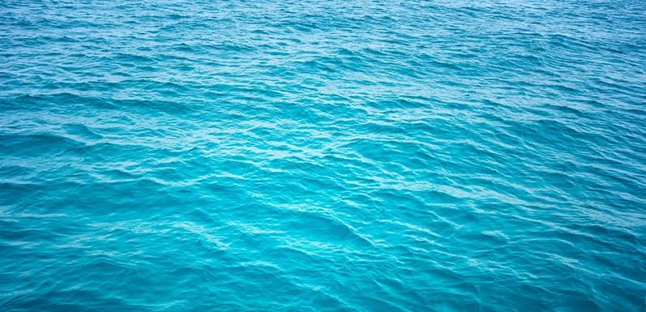
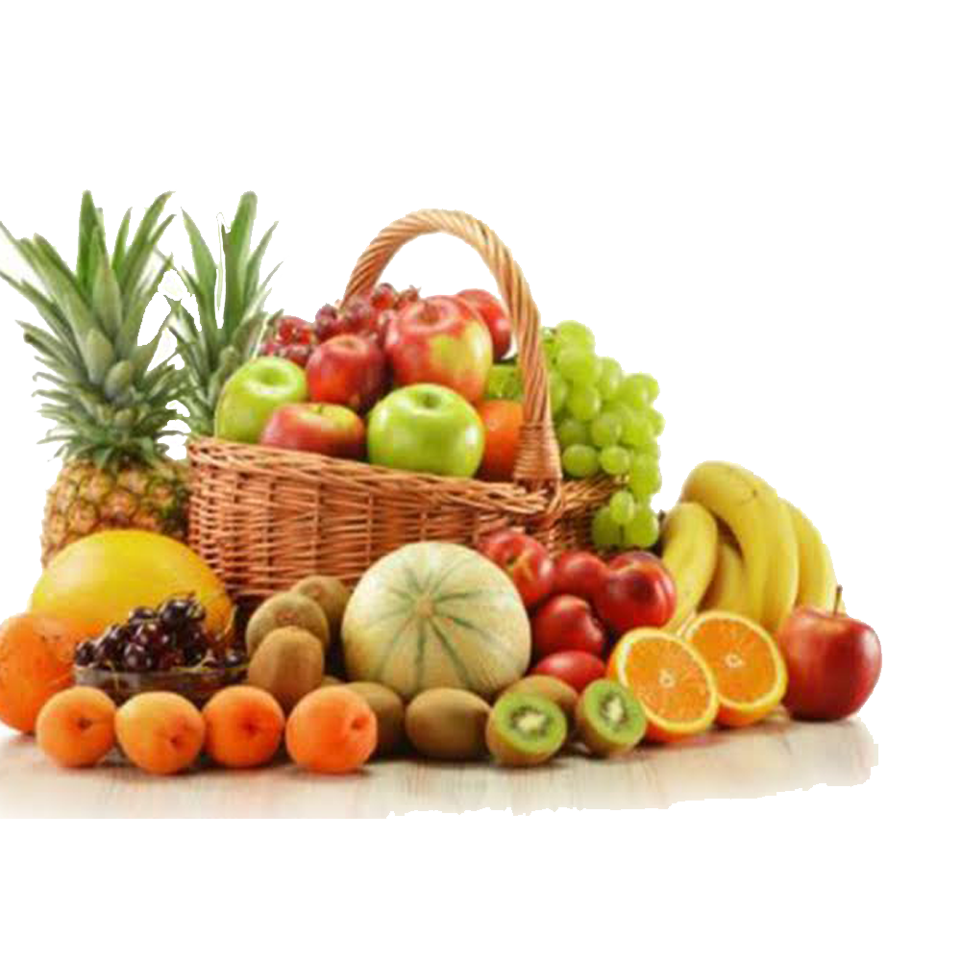
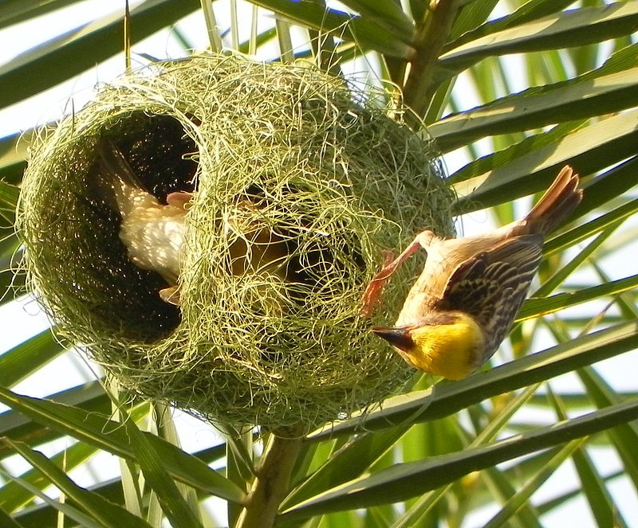
নিচের ছবিগুলো পর্যবেক্ষণ কর
পরিবেশে টিকে থাকার জন্য জীবের কী প্রয়োজন?
পানি
খাদ্য
আশ্রয়

Slide 9
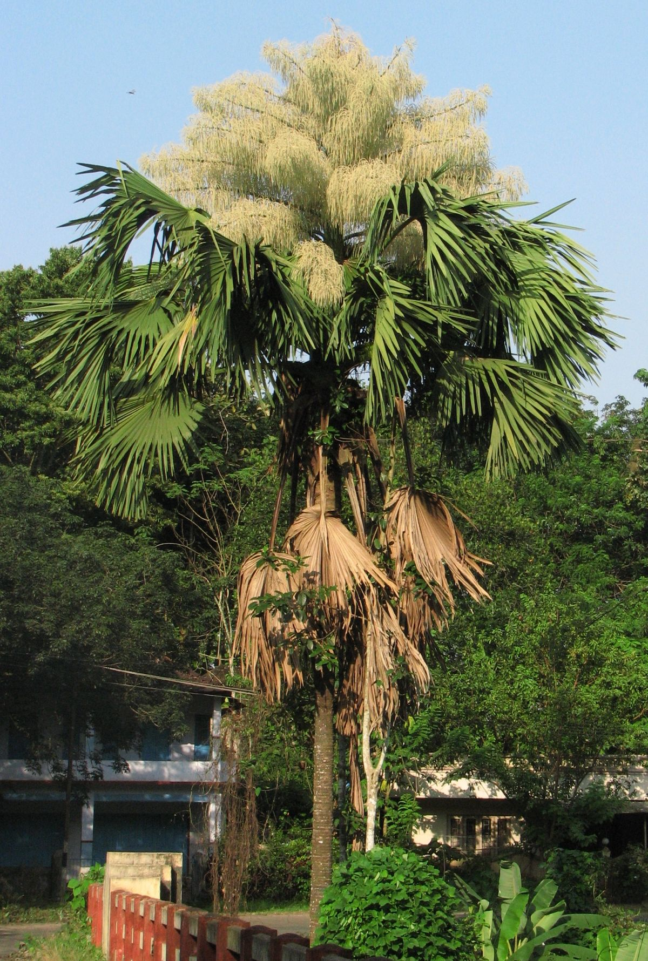
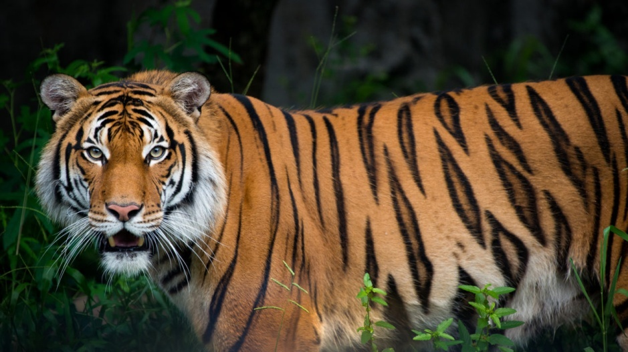
তালি পাম
রয়েল বেঙ্গল টাইগার
একটি বিপন্ন প্রাণী
একটি বিপন্ন উদ্ভিদ

Slide 10
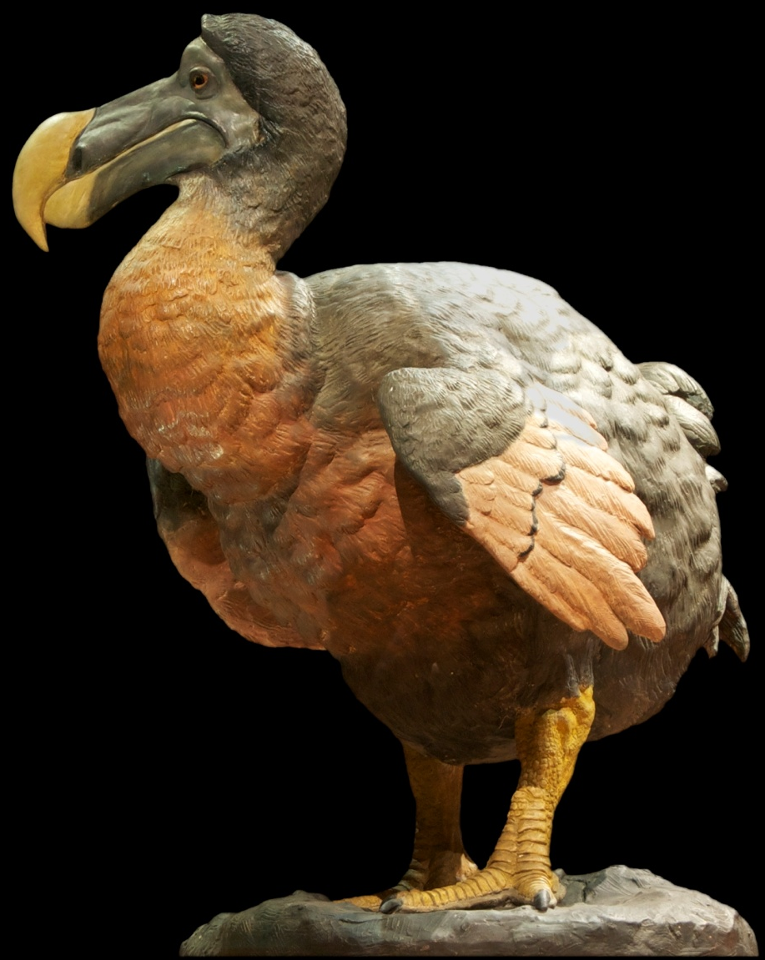
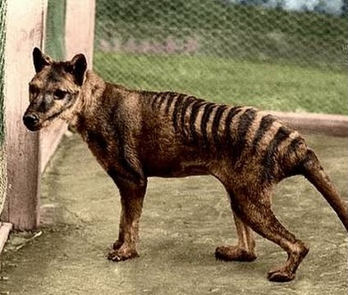
ডোডো পাখি
তাসমেনিয়ান বাঘ
এই দুইটি প্রাণী পৃথিবী থেকে বিলুপ্ত হয়েছে।

Slide 11
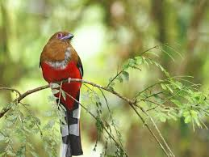
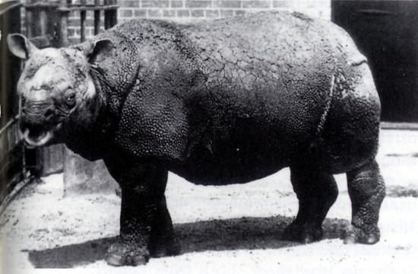
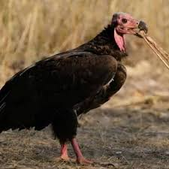
এরা বাংলাদেশ থেকে বিলুপ্ত হয়েছে
লাল শির
রাজ শুকুন
জাভা গণ্ডার

Slide 12
সুন্দরবনে
রয়েল বেঙ্গল টাইগার কোথায় বাস করে?

Slide 13
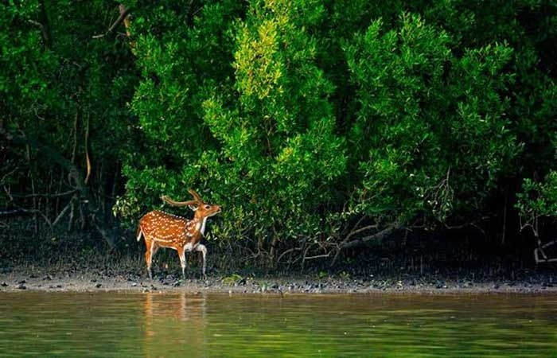
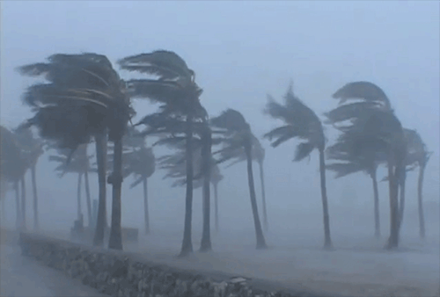
উক্ত পরিবেশের বিভিন্ন জীবের বিলুপ্তি ঘটবে
নীচের পরিবেশের উপর পাশের চিত্রের দুইটি কর্মকাণ্ড বার বার সংঘটিত হলে কী ঘটবে? অনুমান কর।

Slide 14
উদ্ভিদ ও প্রাণীর উপর পরিবেশের নেতিবাচক প্রভাব সমূহ কী?
ঝড়
বন্যা
খরা
মানুষের বিভিন্ন কার্যকলাপ

Slide 15
দলগত কাজ
দলে আলোচনা করে নিচের ছকটি পূরণ কর
পরিবেশ পরিবর্তণের জন্য কী দায়ী?
প্রাকৃতিক কারণ | মানবসৃষ্ট কারণ

Slide 16
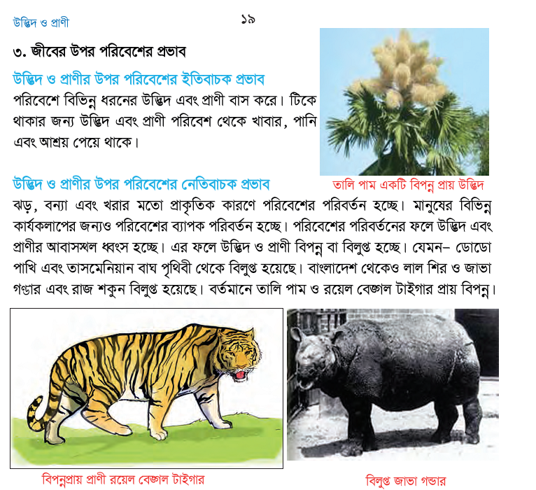
পাঠ্যাংশটুকু নীরবে পাঠ কর

Slide 17
মূল্যায়ন
১। উদ্ভিদ ও প্রাণীর বিলুপ্ত হয়ে যাওয়ার দুইটি কারণ লেখ।
২। বাংলাদেশ থেকে বিলুপ্ত হয়েছে এমন ৩টি প্রাণীর নাম লেখ।

Slide 18
সৃজনশীলকাজ/বাড়ীর কাজ
তুমি যে পরিবেশে বাস কর, সেখানকার উদ্ভিদ ও প্রাণীর উপর পরিবেশের ইতিবাচক প্রভাব ৫টি বাক্যে লিখে আনবে।

Slide 19
সকলকে ধন্যবাদ

